Slide 1


Инструменты управления задачами в Agile-проектах (Jira, Trello, Asana, ClickUp)
В презентации мы рассмотрим основные инструменты управления задачами в Agile-проектах, такие как Jira, Trello, Asana и ClickUp. Ознакомимся с их ключевыми функциями и возможностями, а также проведём сравнение популярных инструментов для управления Agile-проектами и опишем, как они могут быть применены для методов Scrum и Kanban. Кроме того, представим примеры настройки спринтов и досок задач.

Slide 2

Обзор Jira
Jira — это мощный инструмент для управления задачами в Agile-проектах, который позволяет отслеживать задачи, управлять проектами и контролировать сроки.
Платформа предлагает широкие возможности для настройки рабочих процессов и интеграции с другими сервисами, что делает её незаменимой для команд, работающих по гибким методологиям. Jira обеспечивает прозрачность и коммуникацию между участниками проекта, что способствует повышению эффективности работы.

Slide 3


Обзор Trello
Trello — это инструмент управления задачами, который позволяет создавать списки и карточки для организации работы.
Он поддерживает совместную работу в реальном времени, что обеспечивает эффективное взаимодействие между членами команды. Trello предлагает гибкие возможности настройки, включая интеграцию с другими сервисами и шаблоны для различных типов проектов.

Slide 4
Обзор Asana
Asana — это инструмент управления задачами, который помогает командам планировать, организовывать и отслеживать рабочие процессы в Agile-проектах.
Платформа предлагает гибкие возможности настройки рабочих пространств, интеграции с другими сервисами и инструменты для совместной работы, что обеспечивает высокую эффективность и прозрачность выполнения задач.
Asana поддерживает различные методологии управления проектами и подходит для команд любого размера.

Slide 5
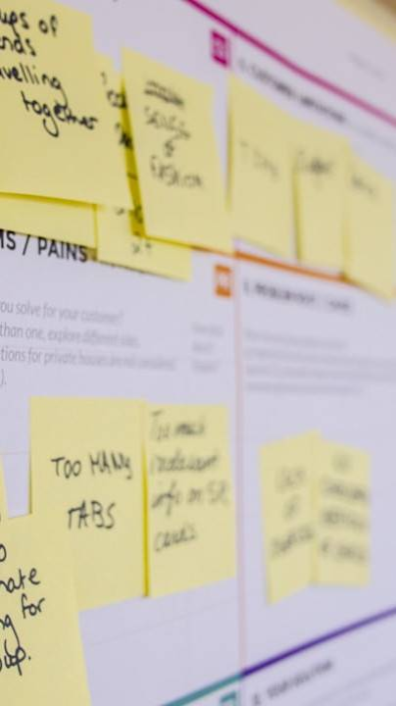
Обзор ClickUp
ClickUp — это комплексный инструмент для управления задачами, который предлагает гибкие возможности для организации рабочего процесса в Agile-проектах.
Платформа интегрирует в себе функции традиционного планирования, тайм-менеджмента и совместной работы, что делает её удобным решением для команд любого размера.
ClickUp поддерживает различные методы управления проектами, включая канбан-доски, списки задач и календари, обеспечивая эффективное взаимодействие участников команды.

Slide 6

Сравнение популярных инструментов для управления Agile-проектами.
Jira — мощный инструмент для управления проектами, который позволяет отслеживать задачи, управлять версиями и интегрируется с другими сервисами.
Trello и Asana предлагают удобные и интуитивно понятные интерфейсы для организации задач и совместной работы в командах, при этом Trello отличается гибкостью и простотой в использовании, а Asana предоставляет расширенные возможности для планирования и отчетности.
ClickUp сочетает в себе функции управления задачами, календарями и документами, предлагая пользователям единый инструмент для всех аспектов проектной работы.

Slide 7

Описание возможностей для Scrum и Kanban.
Scrum и Kanban — гибкие методологии управления проектами, которые позволяют эффективно распределять задачи и контролировать сроки их выполнения. Jira, Trello, Asana и ClickUp предоставляют широкие возможности для реализации принципов Scrum и Kanban, включая планирование спринтов, отслеживание задач, визуализацию рабочего процесса и адаптацию под индивидуальные потребности команды.
Эти инструменты способствуют повышению прозрачности и улучшению коммуникации между участниками проекта, что особенно важно для успешной работы в рамках гибких методологий.

Slide 8
Примеры настройки спринтов и досок задач.
В Jira можно настроить спринты по времени и задачам, выбрав длительность и настроив автоматические напоминания для участников.
Trello позволяет создавать доски с карточками для задач и устанавливать сроки выполнения, а также добавлять комментарии для коммуникации.
Asana даёт возможность настроить шаблоны спринтов и досок, что упрощает создание новых проектов и ускоряет работу над задачами.

Slide 9

Спасибо за внимание!
Спасибо за внимание. В этой презентации мы рассмотрели основные инструменты управления задачами в Agile-проектах, такие как Jira, Trello, Asana и ClickUp. Мы также провели их сравнение и описали возможности для Scrum и Kanban, что поможет вам выбрать наиболее подходящий инструмент для вашего проекта. Надеемся, что эта информация будет полезна для оптимизации рабочих процессов.

